Slide 1
KELOMPOK 8
APLIKASI PENCATAAN DANA
ANGGOTA:
CAHYA HEZAK (M0515005)
MURDOKO SUSILO (M0515027)
SEKAR SANJUNG Y. (M0515037)

Slide 2
Deskripsi Proyek
Profil Client:
Toko Aji Guna merupakan sebuah toko yang menjual berbagai kebutuhan dapur, namun utamanya menjual bahan-bahan sembako seperti bumbu-bumbuan (bawang, tumbar, merica bubuk, dan lain-lain), telur, beras, susu, kopi, gula, garam, mie instan, dan sebagainya. Di toko ini juga menjual Aqua galon, gas tabung, berbagai jenis makanan ringan seperti Cheetos atau Taro beserta roti kering maupun roti basah, minuman botol dan camilan ringan lainnya. Berbagai kebutuhan untuk konsumsi pangan/kebutuhan dapur lainnya tersedia lengkap di toko Aji Guna.
Tujuan dibuatnya program ini adalah agar admin (pemilik) bisa melihat biaya pengeluaran dan pemasukkan. Untuk pembukuan tersebut akan disajikan dalam bentuk tabel.

Slide 3
Pada menu Lihat Pembukuan, di tab Pembukuan Keluar, berisi tanggal, nama-nama barang beserta jumlah dan harga barang dimana barang-barang tersebut sebelumnya telah dibeli oleh Pegawai, dan nota pembeliannya telah diberikan kepada admin. Setelah admin menerima nota, admin memasukkan kode barang, nama barang, jumlah barang, dan harga barang ke dalam sistem. Di tab Pembukuan Keluar, berisi tanggal, nama-nama barang beserta jumlah dan harga barang dimana barang tersebut merupakan barang yang sudah dibeli.
Admin mempunyai data berupa nomor identitas. Untuk memasuki sistem, admin harus memiliki username dan password terlebih dahulu. Setelah admin memasuki sistem, admin dapat melakukan penambahan paket, menghapus paket, mengedit paket, menambah barang ke pembukuan, mengonfirmasi nota pembelian barang, dan melihat pembukuan.

Slide 4
Pegawai mempunyai data berupa nomor identitas. Untuk memasuki sistem, admin harus memiliki username dan password terlebih dahulu. Setelah pegawai memasuki sistem, pegawai dapat memilih paket yang akan dibelinya. Ketika paket yang berisi daftar barang telah dibeli, maka harus dikonfirmasi terlebih dahulu ke admin, dengan cara memberikan nota pembeliannya. Kegiatan pegawai telah selesai ketika sudah mendapatkan validasi dari admin.
Paket pembelian pada sistem ini merupakan daftar dari nama-nama barang yang hendak dibeli. Paket ini akan dikelompokkan menjadi 2 bagian, yaitu Paket A yang berisi daftar belanjaan makanan dan minuman. Sedangkan Paket B berisi daftar belanjaan seperti gas tabung, sabun, odol, shampoo, dan barang lain yang berhubungan dengan kebutuhan rumah tangga.

Slide 5
Pada Pembukuan, akan ada beberapa kolom pada Pembukuan. Kolom Pengeluaran yang terdapat dalam Pembukuan akan berisi daftar belanjaan yang sudah dibeli sesuai tanggalnya dimana barang tersebut akan dimasukkan oleh admin. Kolom Pendapatan yang terdapat dalam Pembukuan akan berisi daftar barang yang telah dibeli.

Slide 6
Function dan Non Functional Requirement
Fungsional Requirement
Sistem dapat menampilkan informasi mengenai Pembukuan (Pengeluaran dan Pemasukan)
Admin bisa menambahkan data di dalam sistem
Admin bisa mengubah data di dalam sistem
Admin bisa menghapus data di dalam sistem
Admin bisa melihat Pembukuan
Karyawan bisa memilih Paket Barang yang hendak dibeli

Slide 7
Non Fungsional Requirement
Sistem disajikan dalam Bahasa Indonesia
Sistem selalu responsive
Sistem menggunakan bahasa Java
Hanya admin yang bisa menghapus, menambah, dan mengedit data
Hanya karyawan yang terdaftar yang dapat mengambil Paket
Paket yang sudah terambil tidak bisa di ambil oleh karyawan yang lain

Slide 8
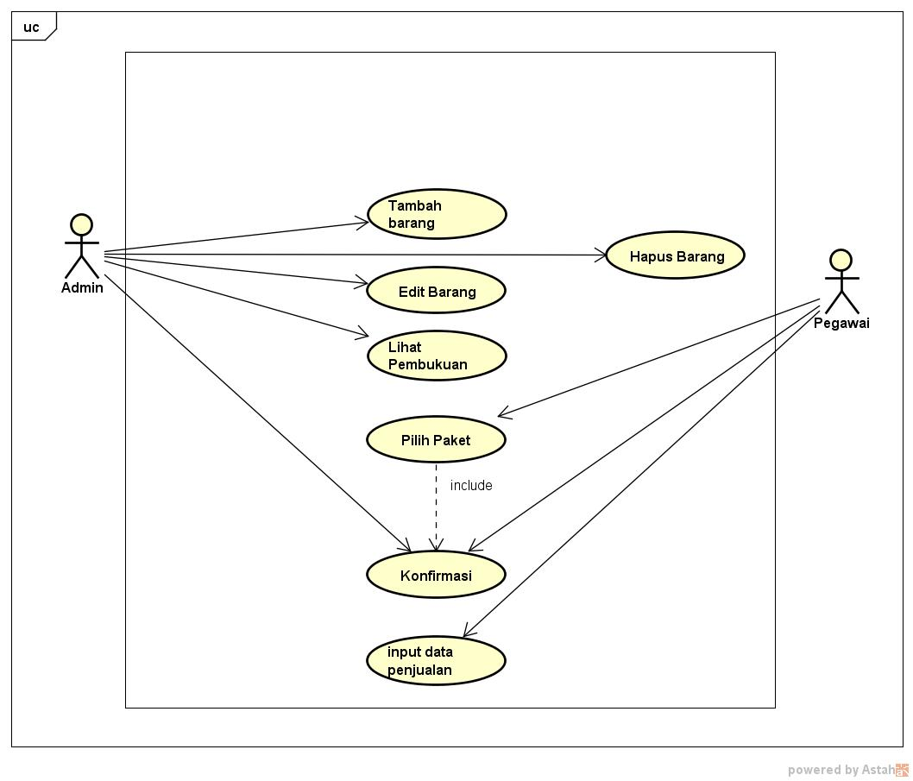
USECASE DIAGRAM

Slide 9
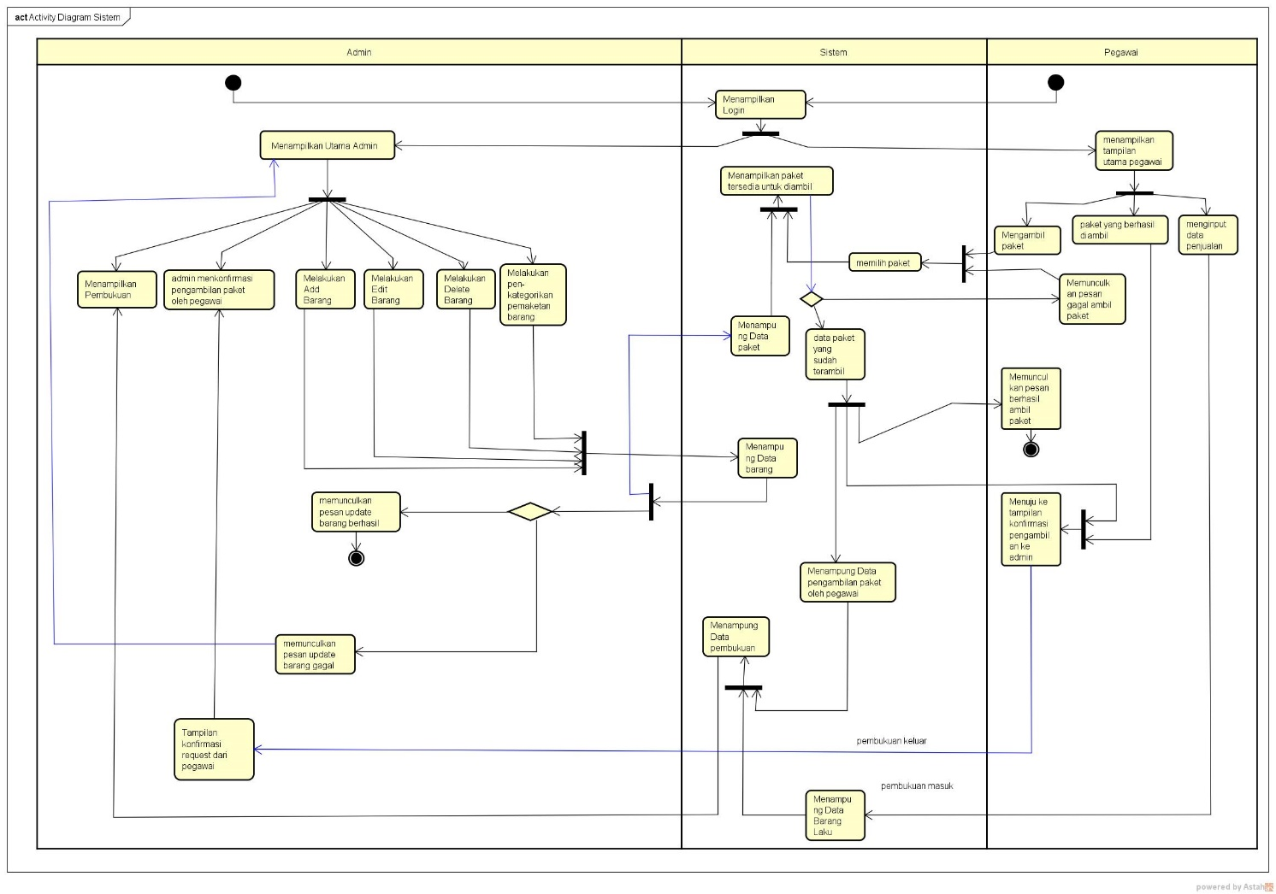
ACTIVITY DIAGRAM
Proses bisnis sesudah

Slide 10
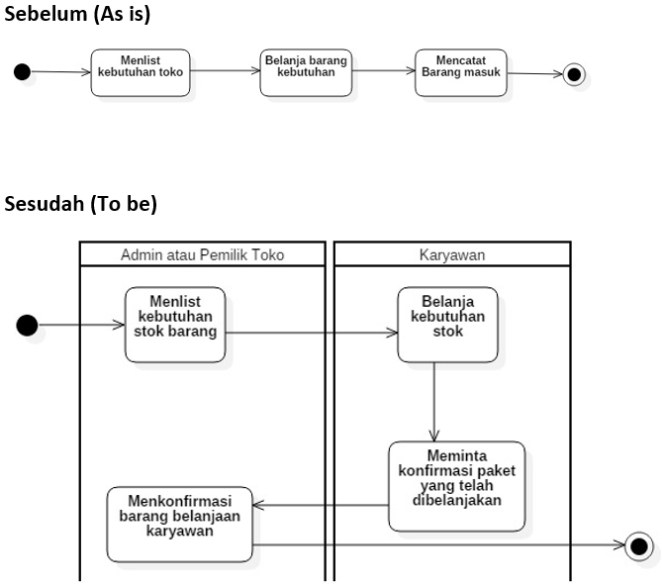
Proses bisnis sebelum

Slide 11
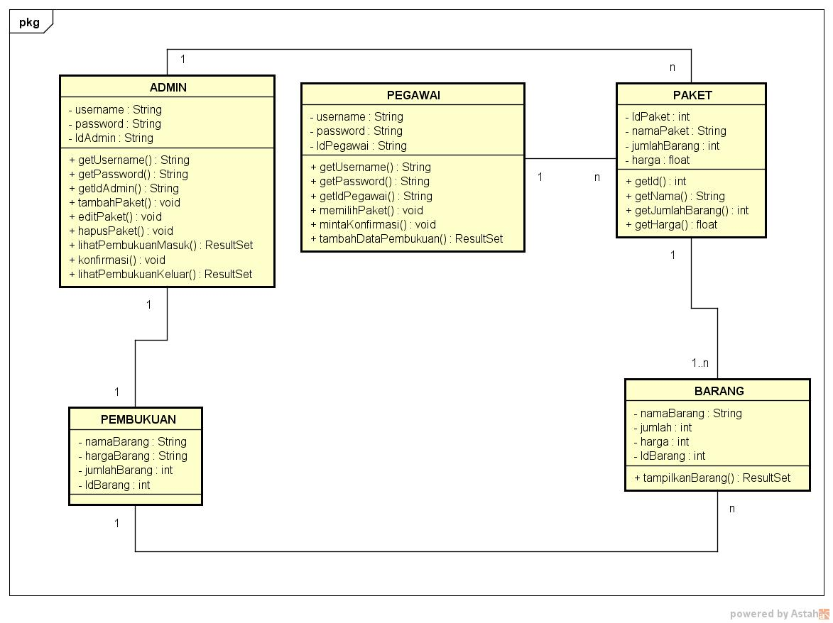
CLASS DIAGRAM

Slide 12
SINKRONISASI

Slide 13
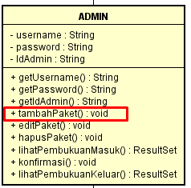
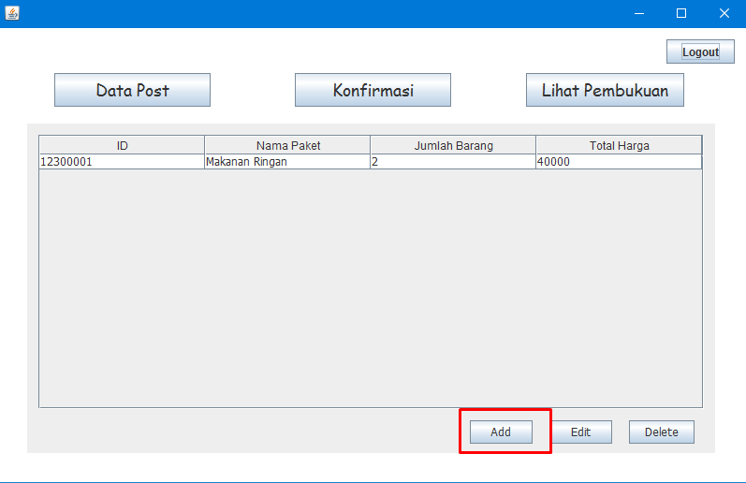
1. Admin - tambah barang
a. Class diagram
b. Program

Slide 14
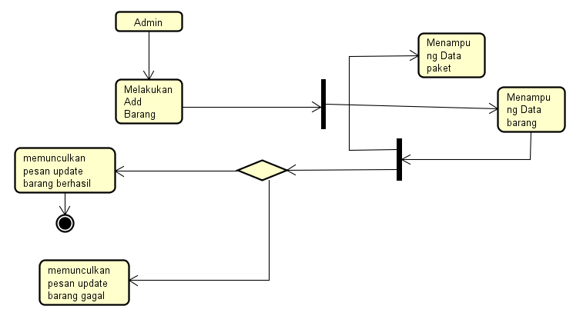
c. Activity diagram

Slide 15
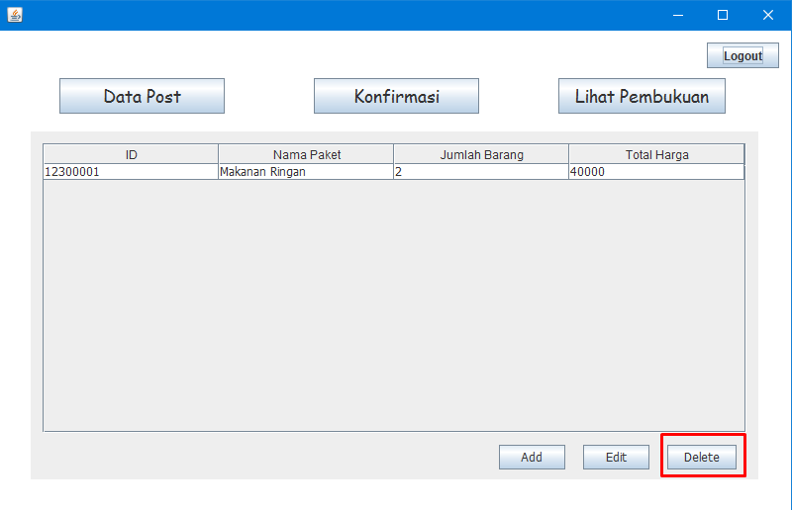
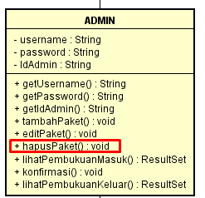
2. Admin - hapus barang
a. Class diagram
b. Program

Slide 16
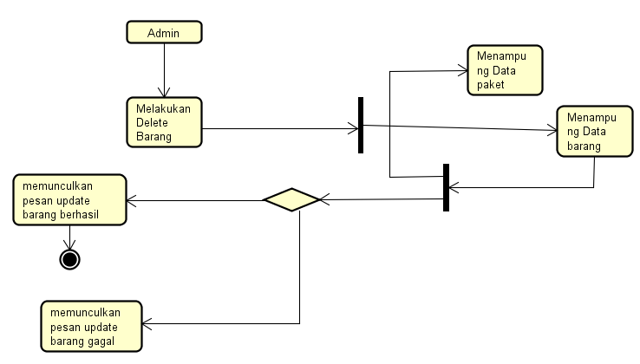
c. Activity diagram

Slide 17
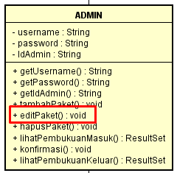
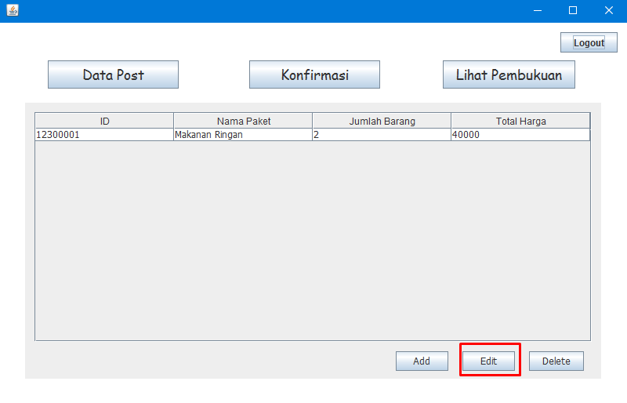
3. Admin – Edit barang
a. Class diagram
b. Program

Slide 18
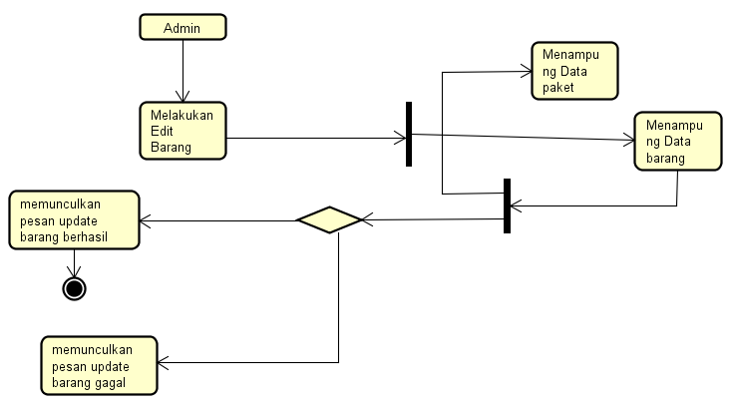
c. Activity diagram

Slide 19
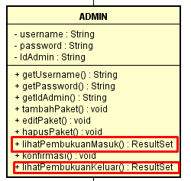
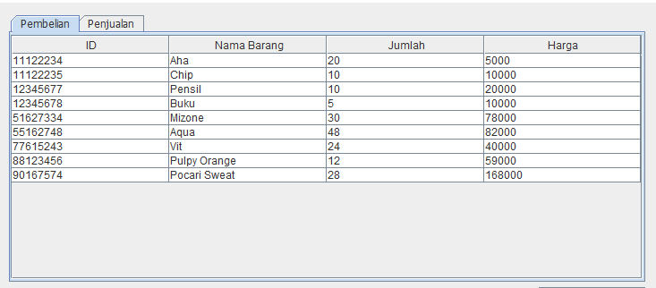
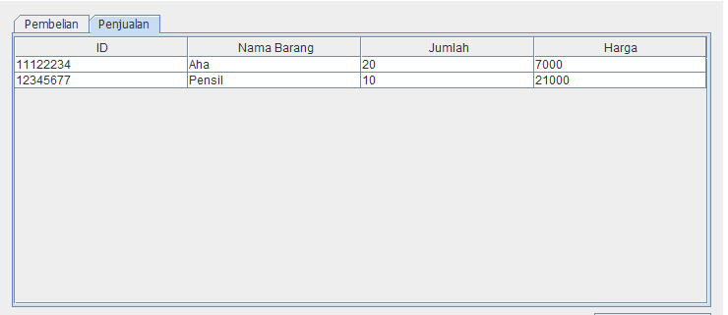
4. Admin – lihat Pembukuan
a. Class diagram
b. Program

Slide 20
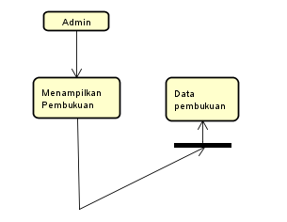
c. Activity diagram

Slide 21
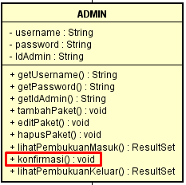
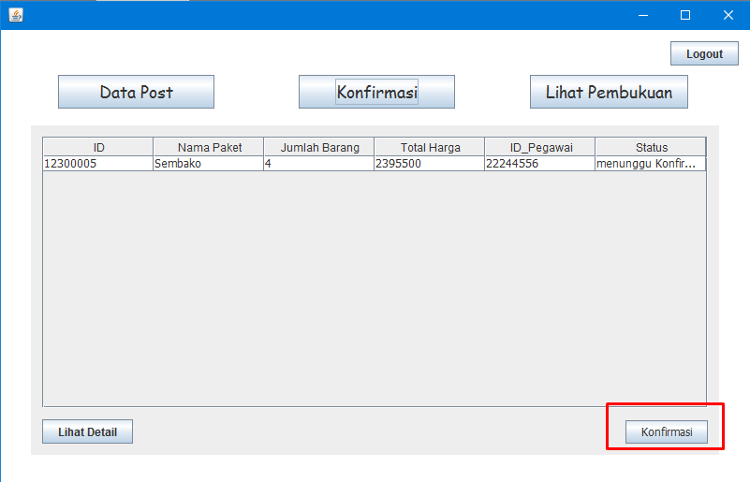
5. Admin – konfirmasi
a. Class diagram
b. Program

Slide 22
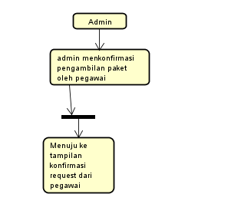
c. Activity diagram

Slide 23
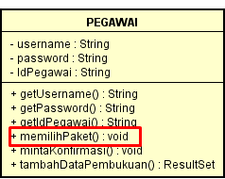
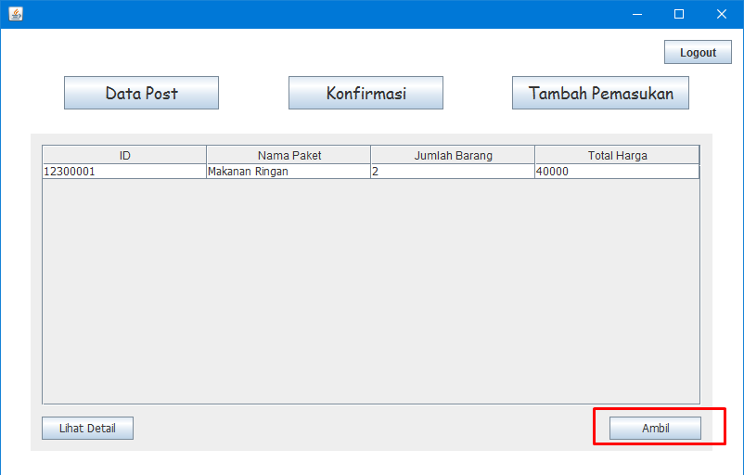
6. Pegawai – pilih paket
a. Class diagram
b. Program

Slide 24
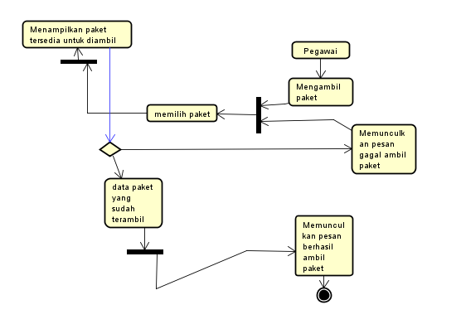
c. Activity diagram

Slide 25
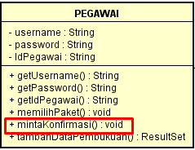
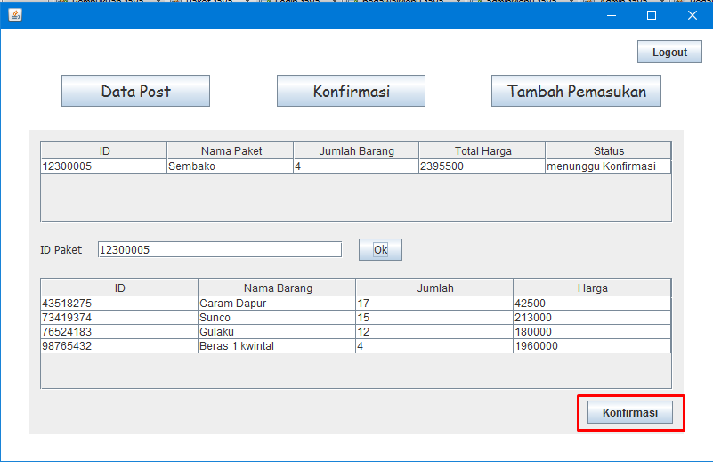
7. Pegawai – konfirmasi
a. Class diagram
b. Program

Slide 26
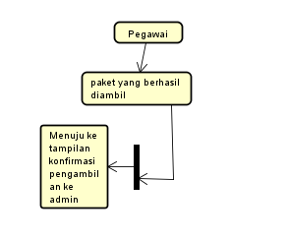
c. Activity diagram

Slide 27
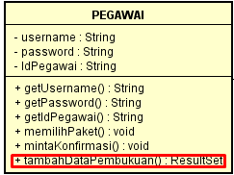
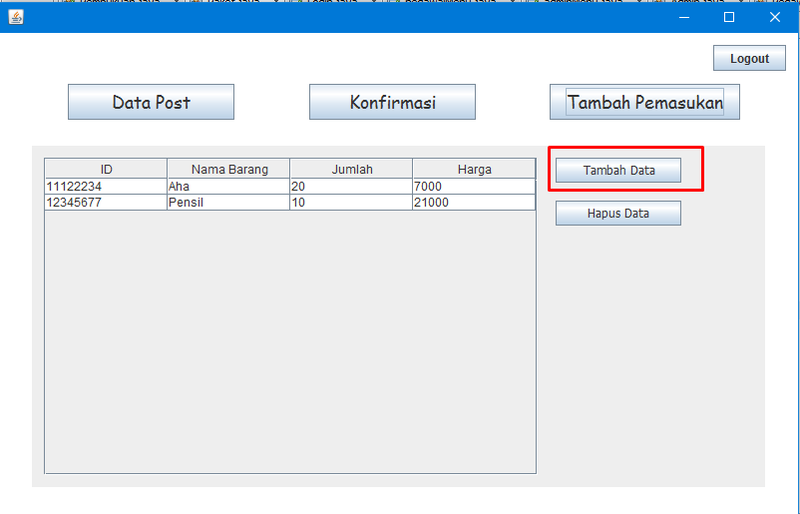
8. Pegawai – input data penjualan
a. Class diagram
b. Program

Slide 28
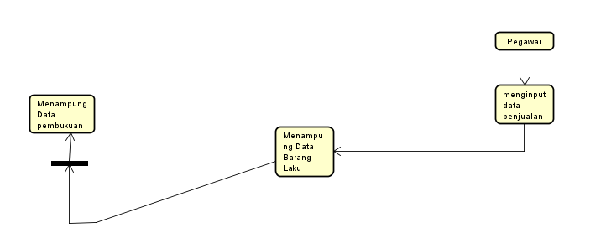
c. Activity diagram

Slide 29
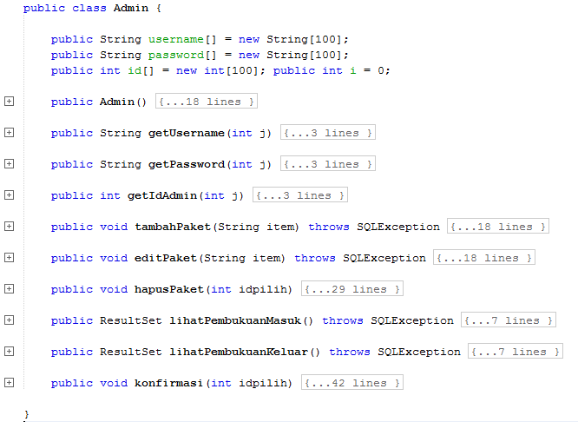
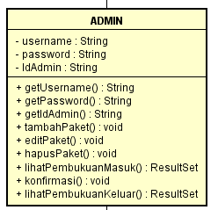
Class Diagram dan Code
1. Admin

Slide 30
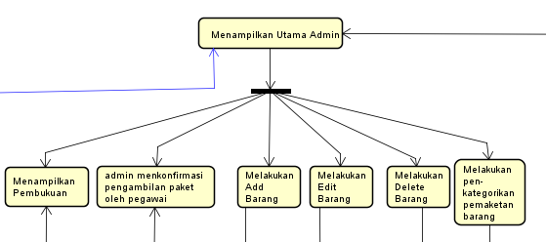
Admin

Slide 31
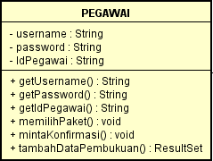
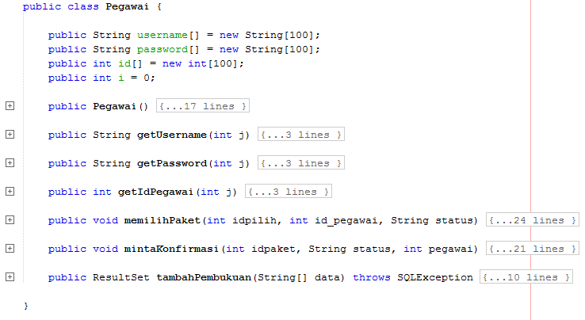
Class Diagram dan Code
2. Pegawai

Slide 32
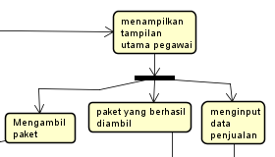
Pegawai

Slide 33
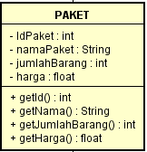
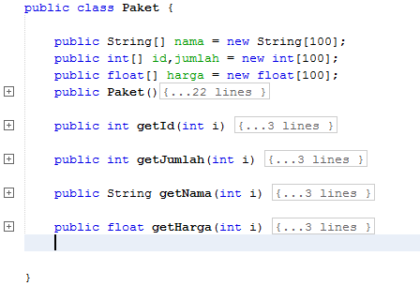
Class Diagram dan Code
3. Paket

Slide 34
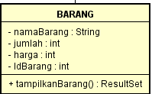
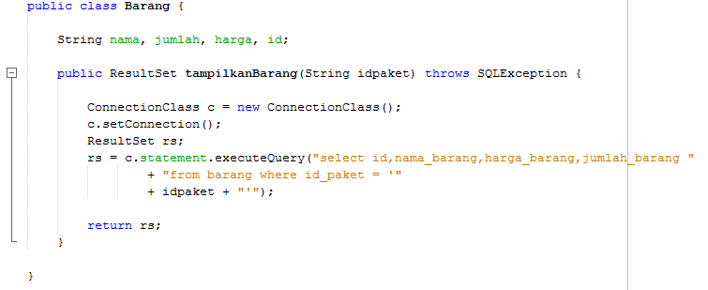
Class Diagram dan Code
3. Barang

Slide 35
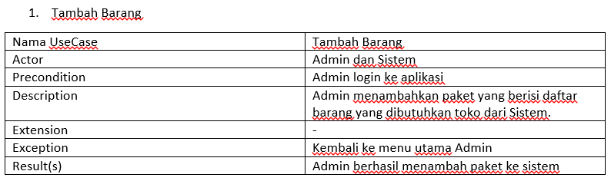
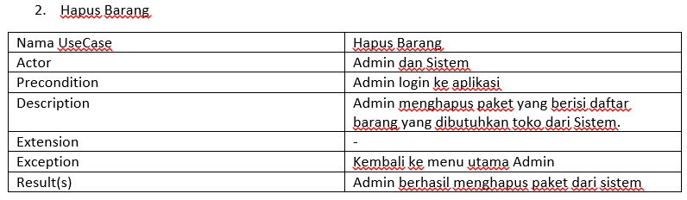
USECASE DESCRIPTION

Slide 36
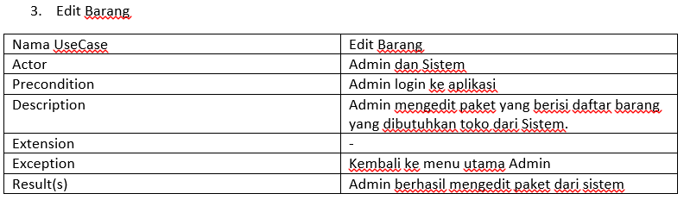
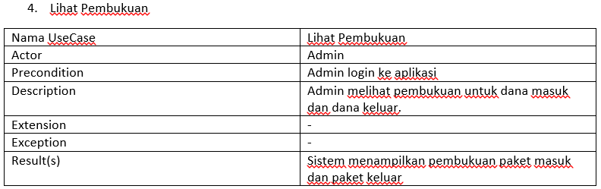

Slide 37
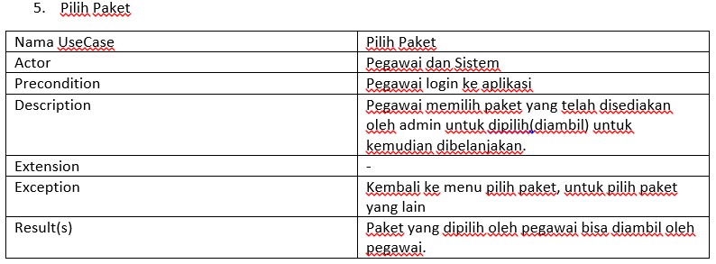
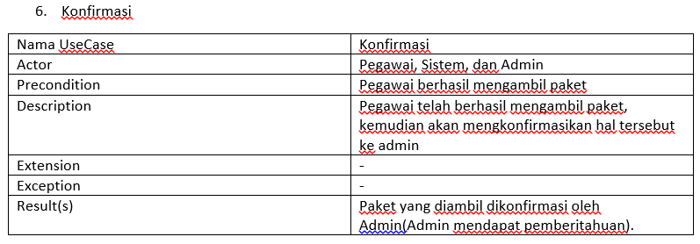

Slide 38
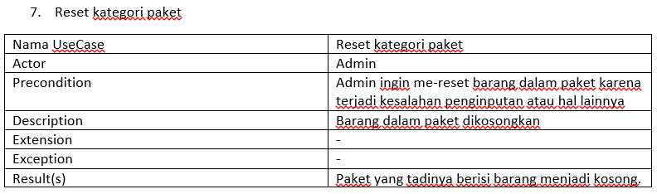
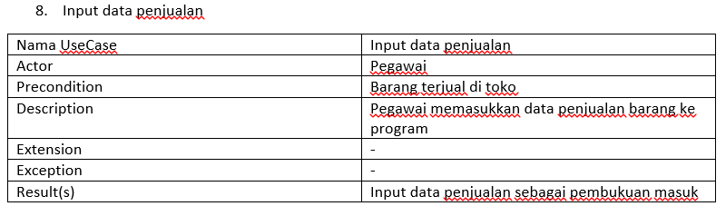

Slide 39
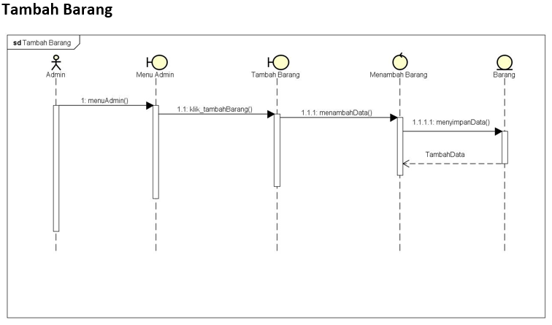
SEQUENCE DIAGRAM

Slide 40
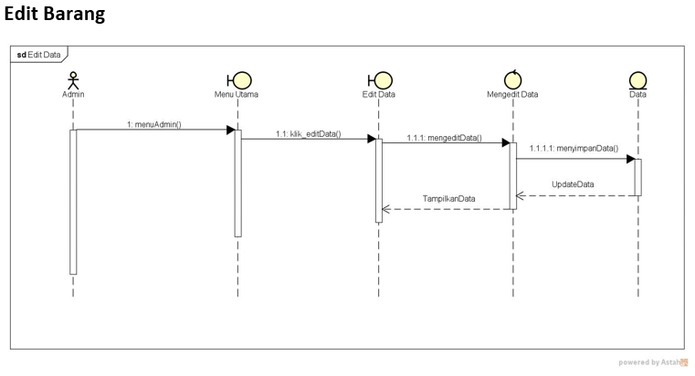
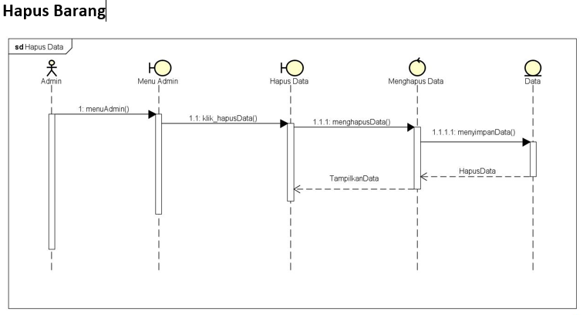

Slide 41


Slide 42



Slide 43


Slide 44

DATA DESIGN DAN TABEL DICTIONARY
Data Design :

Slide 45


Slide 46

Table Dictionary

Slide 47


Slide 48


Slide 49
Thanks for your attention!

